Slide 1
Busca com informação e exploração
Tradução: Paulo Santos

Slide 2
Busca informada (ou heurística)
-- busca pela melhor escolha (best-first search)
Utiliza conhecimento sobre o domínio para encontrar soluções mais eficientes do que no caso de busca cega.
Busca pela melhor escolha: expande o nó que possui função de avaliação mais baixa;

Slide 3
Heureca! (pretérito de Heurisko)
Função de avaliação (f(n)): mede o custo de um nó até o objetivo.
Função heurística (h(n)): custo estimado do caminho mais econômico do nó n até o nó objetivo.
Heurística = capacidade de resolver problemas

Slide 4
Busca gulosa (pela melhor escolha)
Expande o nó mais próximo da meta, supondo que isso levará rapidamente a uma solução;
Portanto, f(n) = h(n)
Exemplo: encontrar uma rota na Romênia usando da heurística da distância em linha reta (h_{DLR})

Slide 5
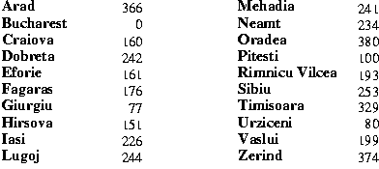
Busca gulosa: exemplo

Slide 6
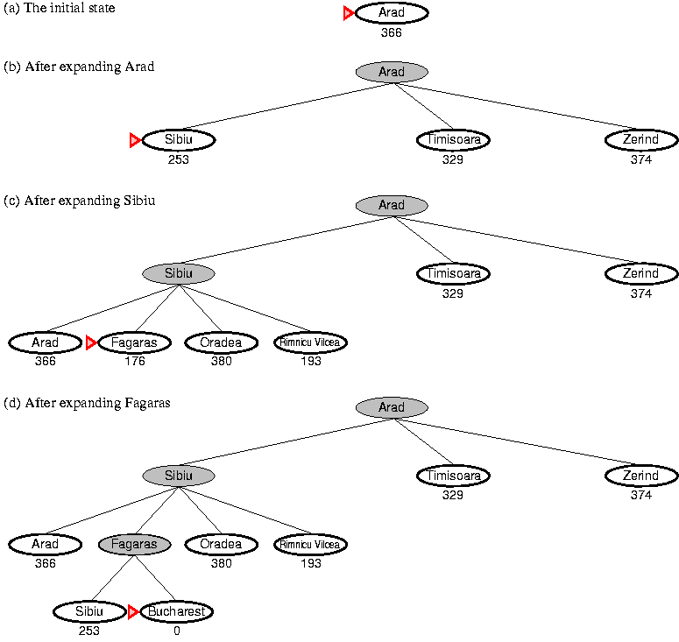

Slide 7
Busca gulosa
Não é ótima, pois segue o melhor passo considerando somente o momento atual.
  pode haver um caminho melhor seguindo algumas opções piores em alguns pontos da árvore de busca.
Minimizar h(n) é suscetível a falsos inícios.

Slide 8
Busca gulosa
Guloso: em cada passo, tenta chegar mais perto do objetivo.
Não é completa: pode seguir caminhos infinitos e nunca voltar (como depth-first search!).

Slide 9
Busca A*
Avalia nós combinando o custo para alcançar cada nó (g(n)) e o custo estimado para ir deste nó até o objetivo (h(n)):
f(n) = g(n) + h(n)
Para a solução de custo mais baixo, seguir os estados de menor valor de g(n) + h(n).

Slide 10

Busca A*: exemplo

Slide 11
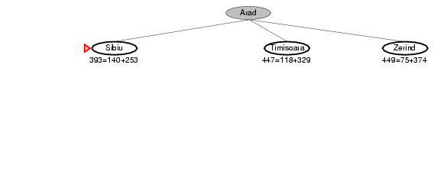
Busca A*: exemplo

Slide 12
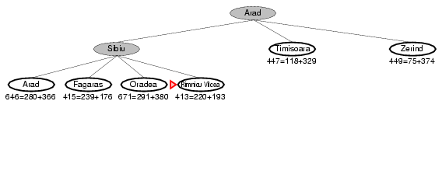
Busca A*: exemplo

Slide 13
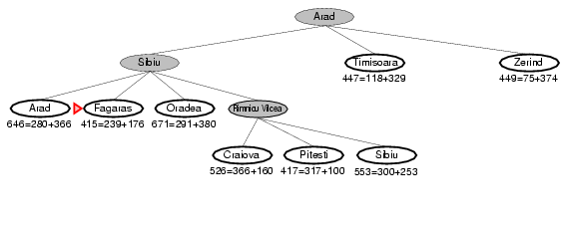
Busca A*: exemplo

Slide 14
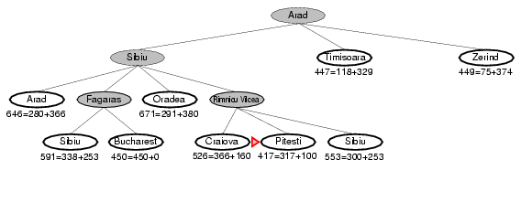
Busca A*: exemplo

Slide 15

Busca A*: exemplo

Slide 16
Perceberam que A* tomou um rumo diverso do algoritmo guloso??
A* tomou o caminho ótimo..

Slide 17
Busca A*: ótima e completa??
SIM, se a heurística for admissível - i.e. desde que a função h(n) nunca superestime o custo para alcançar um objetivo;
  ex. a distância em linha reta.
assim, f(n) nunca irá superestimar o custo verdadeiro de uma solução, pois g(n) é o valor exato.

Slide 18
Prova-usando busca em árvore...
Assuma um nó objetivo não-ótimo G2, e seja C* o custo da solução ótima. Então, como G2 não é ótimo e h(G2) = 0, sabemos que:
f(G2) = g(G2) + h(G2) = g(G2) > C*
Considere qqr nó de borda n que esteja num caminho de solução ótimo. Se h(n) não superestimar o custo de completar o caminho de solução, então: f(n) = g(n) + h(n) ≤ C*.

Slide 19
Logo, se f(n) ≤ C* < f(G2), G2 não será expandido e A* deve retornar uma solução ótima.
Isso vale para busca em árvore, para outras estruturas de busca pode não valer (ex. busca com checagem de repetição -- busca em grafo -- pois um caminho ótimo pode ser deletado, se não for expandido primeiro!)

Slide 20
Uma solução: assegurar que o caminho ótimo para qualquer estado repetido é sempre o primeiro a ser seguido -- como na busca com custo uniforme!
Isso ocorre se h(n) for consistente (ou monotônico).

Slide 21
Heurística consistente:
H(n) é consistente se o custo estimado para alcançar o objetivo a partir de n for menor do que o custo do passo para se chegar a ñ (ñ∈ {sucessor(n)}) somado a h(ñ).

Slide 22
Heurística consistente:
Para todo nó n e todo sucessor ñ de n (dada uma ação a):
h(n) ≤ c(n, a, ñ) + h(ñ)
ñ
n
c(n,a,ñ)
h(ñ)
h(n)
g

Slide 23
Toda heurística admissível é também consistente (ex. 4.7)
Se uma h(n) é consistente então os valores de f(n) ao longo de qualquer caminho são não-decrescentes.

Slide 24
A* para heurísticas consistentes
Completo
Otimamente eficiente:
  i.e. nenhum outro algoritmo tem garantia de expandir um número de nós menor que A*. Isso porque qqr algoritmo que não expande todos os nós com f(n) < C* corre o risco de omitir uma solução ótima.

Slide 25
A* nem tudo o que queremos...
Na maioria dos problemas o número de nós gerados ainda é exponencial em relação ao comprimento da solução.
Todos os nós gerados devem ser mantidos na memória... A* esgota a memória rapidamente.

Slide 26
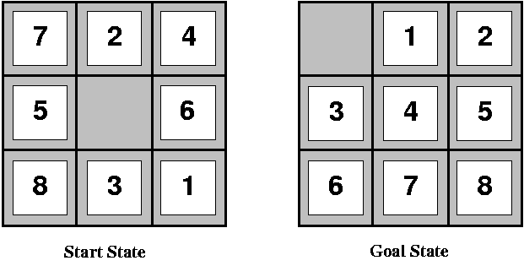
Funções heurísticas estudo de caso: quebra-cabeças de 8 peças
h1 = 8
h2 = 18
h1 = o número de blocos em posições erradas. (adimissível, pois cada bloco deve ser movido ao menos uma vez)
h2 = a soma das distâncias dos blocos de suas posições objetivos. (adim., o resultado de qqr movimento é deslocar o bloco para uma posição + prox. do objetivo) -- distância de manhattan

Slide 27
Qualidade de uma heurística: fator de ramificação efetiva
para um problema em que A* gera N nós e cuja profundidade de solução seja d, o fator de ramificação efetiva b* é o fator de ramificação que uma árvore uniforme de profundidade d precisa ter para conter N+1 nós. Assim:
N+1 = 1+ b* + (b*)² + ... + (b*)^{d}

Slide 28
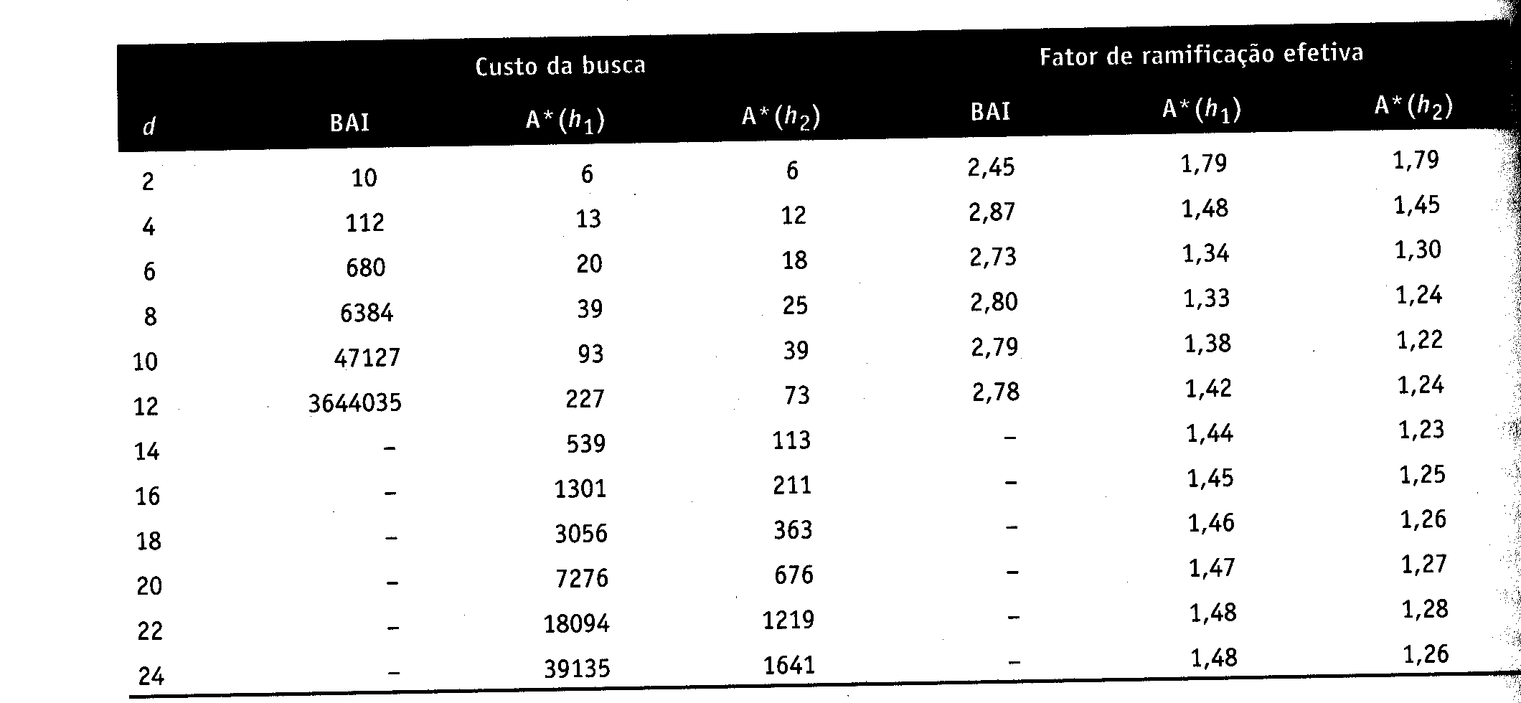
Extra!! Extra!!

Slide 29
Heurística dominante
h2 é melhor que h1 e muito melhor que a busca por aprofundamento iterativo.
h2 é sempre melhor que h1, pois
∀n h2(n) ≥ h1(n)
I.e. h2 domina h1

Slide 30
Dominância é eficiência
A* com h2 nunca expandirá mais nós que A* com h1, pois o fator de ramificação de h2 será mais próximo de 1 do que o de h1
  menor nós serão expandidos por h2!
Logo: é sempre melhor usar uma heurística consistente com valores maiores que outras

Slide 31
Como criar heurísticas admissíveis?
1- A solução de uma simplificação de um problema (problema relaxado) é uma heurística para o problema original.
  Admissível: a solução do problema relaxado não vai superestimar a do problema original
  É consistente para o problema original se for consistente para o relaxado.

Slide 32
Exemplo
h1 daria a solução ótima para um quebra-cabeças em que as peças pudessem se deslocar para qualquer lugar;
h2 daria a solução ótima se um bloco pudesse se mover um quadrado por vez em qqr direção.

Slide 33
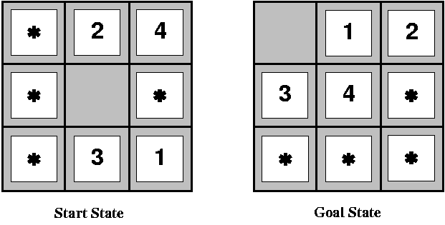
2- Custo da solução de um subproblema do problema original
Medir o custo da solução exata sem se preocupar com os *
Limite inferior sobre o custo do problema completo

Slide 34
3- banco de dados de padrões: armazenar os custos de soluções exatas para toda instância possível de subproblema (ex. toda configuração possível dos 4 blocos do espaço na fig. anterior).

Slide 35
Algoritmos de busca local

Slide 36
Algoritmos de busca local
Não se interessam pelo caminho de solução, mas com a configuração final (ex. 8 queens);
Operam com um único estado corrente
Usam pouca memória
podem encontrar soluções razoáveis onde algoritmos sistemáticos se perdem

Slide 37
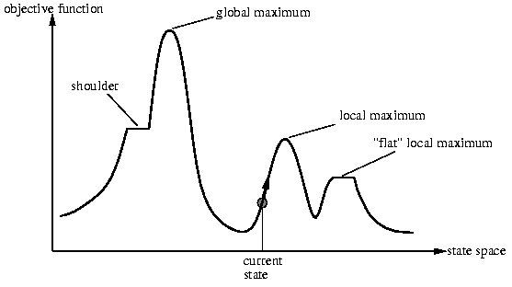
Topologia de espaço de estados
elevação é o custo: encontrar o mínimo global;
elevação é função objetivo: máximo global.

Slide 38
Busca de subida de encosta
O algoritmo consiste em um laço repetitivo que percorre o espaço de estados no sentido do valor crescente (decrescente);
Termina quando encontra um pico (vale) em que nenhum vizinho tem valor mais alto;

Slide 39
Busca de subida de encosta
Não mantém uma árvore, o nó atual só registra o estado atual e o valor da função objetivo;
Não examina antecipadamente valores de estados além dos vizinhos imediatos do estado corrente!

Slide 40
Busca de subida de encosta
“ é como tentar alcançar o cume do Everest em meio a um nevoeiro durante uma crise de amnésia”

Slide 41
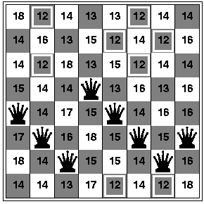
Busca de subida de encosta- sucessores
h=17 e valor de h para cada
sucessor possível obtido pela
movimentação de uma rainha dentro de sua coluna

Slide 42
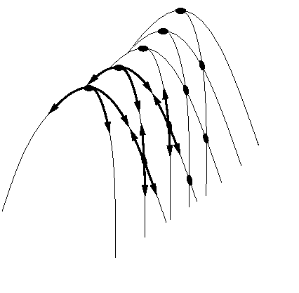
Subida de encosta: problemas
Máximos locais, picos, platôs e planícies

Slide 43
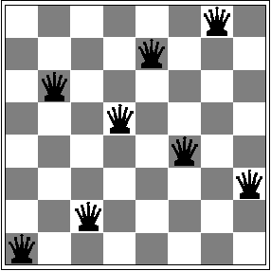
Subida de encosta: problemas
Ex. máximo local em 8 queens
h=1, mas qqr movimento
de qqr rainha só piora a
situação...

Slide 44
Subida de encosta: soluções
Movimento lateral para evitar platôs
  pode ocorrer repetição infinita se for um máximo local plano que não seja planície;
  Impor um limite sobre o número de movimentos laterais;

Slide 45
Subida de encosta: soluções
Subida de encosta com reinício aleatório
  Conduz vária buscas subida de encosta a partir de diversos estados iniciais gerados ao acaso, para quando encontra um objetivo.
  É completa, pois irá acabar gerando um estado objetivo como estado inicial. Porém ineficiente...

Slide 46
Busca de têmpera simulada (simulated annealing)
Combina a subida de encosta com um percurso aleatório resultando em eficiência e completeza.
Subida de encosta dando uma “chacoalhada” nos estados sucessores;
  i.e. estados sucessores com avaliação pior que o estado corrente podem ser escolhidos com uma certa probabilidade;
  esta probabilidade diminui com o tempo

Slide 47
Conclusão
Buscas locais são amplamente utilizadas em projetos de circuitos integrados, layout de instalações industriais, otimização de redes de telecomunicações etc..
O estudo de heurísticas ainda é muito intenso havendo até um journal dedicado a isso: Journal of Heuristics (Kluwer)
LEIAM O CAP. 4 do Russell (até p. 114)

Slide 48
Me lembrem de falar...
Estimadores estatísticos do melhor passo a ser tomado.
É uma ideia trivial e anti-intuitiva que funciona muito bem.
Funcionou com o jogo de Damas (que já foi resolvido) e funciona nas competições de Resolução Geral de Jogos.
Funciona bem na ausência de conhecimento específico.
Me lembrem de explicar sobre esta competição também.

